Slide 1

Администрирование
Управлениe информацией отмены

Slide 2
Информация отмены
Копия первоначальных, существовавших до модификации данных
Сохраняется для каждой транзакции, которая содержит данные
Удерживается, по крайней мере до окончания транзакции
Используется для поддержки:
  Операций отката
  Целостных по чтению и содержащих прошлые данные запросов
  Восстановления аварийно завершившихся транзакций

Slide 3
Транзакции и данные отмены
Каждой транзакции назначается только один сегмент отмены
Один сегмент отмены может совместно использоваться несколькими параллельно выполняемыми транзакциями

Slide 4
Хранение информации отмены
Информация отмены хранится в сегментах отмены, которые хранятся в табличном пространстве отмены
Табличное пространство отмены
  Содержит только сегменты отмены
  Специальным образом восстанавливается
  Может быть связано только с одним экземпляром, и экземпляр может иметь только одно активное табличное пространство отмены в каждый момент времени

Slide 5

Параметр UNDO_MANAGEMENT

Slide 6
Параметр UNDO_TABLESPACE
SQL> CREATE UNDO TABLESPACE undotbs_02 DATAFILE 'c:\oracle11g\oradata\finance\undotbs01_01.dbf‘ SIZE 500M;
SQL> ALTER SYSTEM SET UNDO_TABLESPACE = undotbs_02;

Slide 7
Параметр UNDO_RETENTION
По умолчанию UNDO_RETENTION = 900
SQL> ALTER SYSTEM SET UNDO_RETENTION =количество_секунд
SQL> SELECT MAX(maxquerylen) FROM v$undostat;

Slide 8
Гарантированная длительность хранения отмены

Slide 9
Мониторинг отмен
Производится мониторинг
  Свободного места в табличных пространствах типа undo
  Ошибок «Snapshot too old»

Slide 10
Сопровождение информации отмены
Необходимо предотвращать
  Ошибки связанные с нехваткой места в табличном пространстве undo
    Выделять подходящий размер табличного пространства
    Периодическая фиксация больших изменений
  Ошибки «snapshot too old»
    Конфигурирование соответствующего интервала времени для удержания данных отмены
    Выделять подходящий размер табличного пространства
    Обеспечение сохранности данных отмены в течении требуемого интервала времени

Slide 11
Гарантия удержания информации отмены
Зафиксированная информация отмены будет переписываться,
SQL> ALTER TABLESPACE undotbs01 RETENTION GUARANTEE;
SQL> ALTER TABLESPACE undotbs01 RETENTION NOGUARANTEE;

Slide 12
Администрирование
RMAN

Slide 13
Виды сбоев
Сбой команды
Сбой пользовательского процесса
Сбой сети
Ошибка пользователя
Сбой экземпляра
Сбой носителя

Slide 14
Сбой команды
Типичные причины | Возможные решения
Попытка ввода неверных данных в таблицу | Совместная работа с пользователем по проверке и корректировке данных
Попытка выполнить операцию с недостаточными привилегиями | Предоставить необходимые объектные и системные привилегии
Неудачная попытка выделения пространства | Увеличить квоты пользователя Увеличить табличное пространство
Логическая ошибка в приложении | Взаимодействие с разработчиками

Slide 15
Сбой программы на стороне клиента
Типичные причины
  Пользователь неправильно отсоединился от базы данных
  Пользовательский сеанс завершился аварийно

Slide 16
Сетевой сбой
Типичные причины | Возможные решения
Аварийное завершение процесса прослушивателя | Сконфигурируйте резервный процесс прослушивания и перенаправление соединений при сбоях
Неисправность сетевой карты | Дублирование сетевых карт
Аварийное завершение сетевого соединения | Дублирование сетевого соединения

Slide 17
Ошибки пользователей
Типичные причины | Возможные решения
Пользователь случайно удалили или изменил данные в таблице | Откат изменений или запрос прошлых данных для изменения Select salary from employees as OF TIMESTAMP(SISTEMSTAMP-INTERVAL ‘10’ MINUTE) WHERE employee_id=100
Пользователь уничтожил таблицу | Восстановите таблицу используя корзину с описанием удаленных объектов DROP TABLE tab1; FLASHBACK TABLE tab1 TO BEFORE DROP

Slide 18
Сбой экземпляра
Типичные причины
  Прекращение подачи электроэнергии
  Аппаратный сбой
  Сбой одного из фоновых процессов
  Аварийная остановка экземпляра

Slide 19
Восстановление после сбоя экземпляра
Восстановление после сбоя экземпляра
  Необходимо открыть базу данных
  Выполняется автоматически
  Для синхронизации файлов при открытии используется информация, хранимая в текущих журналах
  Включает в себя две отдельные операции
    Накат
    Откат

Slide 20
Фазы восстановления экземпляра
1. Файлы не синхронизированы
2. Накат (по журналу)
3. Зафиксированные и незафиксированные данные в файлах
4.Откат (данные undo)
5. Зафиксированные данные в файлах

Slide 21
Сбой носителя

Slide 22
Успех восстановления
Планирование проведения регулярного резервирования
Мультиплексирование управляющих файлов
Мультиплексирование файлов внутри групп оперативных журналов
Хранение архивных копий оперативных журналов

Slide 23
Успех восстановления
Планирование проведения регулярного резервирования
Мультиплексирование управляющих файлов
Мультиплексирование файлов внутри групп оперативных журналов
Хранение архивных копий оперативных журналов

Slide 24
Управляющие файлы
Для защиты от сбоев рекомендуется мультиплексировать управляющие файлы
  Хотя бы две копии
  Каждая копия на отдельном диске

Slide 25
Оперативные журнальные файлы
Мультиплексируйте файлы внутри журнальной группы, чтобы защитится от отказа носителя и потери данных

Slide 26
Архивные журнальные файлы
Для сохранения журнальной информации создаются архивные копии оперативных журнальных файлов
  Задайте формат имени архивных файлов
  Укажите одно или несколько месторасположения архивных журналов
  Переведите базу данных в режим ARCHIVELOG

Slide 27
Резервное копирование Oracle.
Классификация
По объектам резервного копирования:
Логическое – таблицы, схемы
Физическое – файлы, блоки

Slide 28
Резервное копирование.
Классификация
По состоянию БД в момент резервного копирования:
«Холодное» (Согласованное) - б.д. не открыта
«Горячее»/Несогласованное - б.д. открыта

Slide 29
Резервное копирование.
Классификация
По объему копируемых данных:
Полное – все блоки данных для выбранных объектов
Инкрементальное – изменившиеся с момента резервной копии блоки

Slide 30
Резервное копирование.
Классификация
По объему копируемых данных:
Полное – все блоки данных для выбранных объектов
Инкрементальное – изменившиеся с момента резервной копии блоки

Slide 31
Восстановление
Классификация
По восстанавливаемым объектам:
Файлы данных
Таблицы
Блоки

Slide 32
Восстановление
Классификация
По точке восстановления:
Полное – на момент времени сбоя
Неполное – на некоторый предшествующий момент времени

Slide 33
Резервное копирование и восстановление
Инструменты:
Утилиты exp/imp, начиная с Oracle 10g Data pump
SQL*Plus, + команды операционной системы
Менеджер восстановления (RMAN)

Slide 34
Imp/exp
$ exp имя_пользователя/пароль (различные параметры)
$ imp имя_пользователя/пароль (различные параметры)
FULL=y
FILE=dba.dmp
GRANTS=y
INDEXES=y
CONSISTENT=y
FROMUSER
TOUSER

Slide 35
exp
На сервере и на клиенте
Возможные уровни
  FULL
  User
  Table

Slide 36
Ключевое слово | Описание
userid | Имя пользователя и пароль учетной записи, выполняющей экспорт.
file | Имя файла дампа экспорта.
grants | Флаг Y/N, показывающий будут ли экспортироваться полномочия (GRANTS - привилегии) на объекты БД.
indexes | Флаг Y/N, показывающий будут ли экспортироваться индексы таблиц.
rows | Флаг Y/N, показывающий будут ли экспортироваться строки. Если значение этого параметра равно N в файле экспорта будут созданы только операторы DDL для объектов базы данных.
full | Если значение этого параметра равно Y, будет выполнен полный экспорт БД.

Slide 37
owner | Список экспортируемых учетных записей БД. Для этих учетных записей может быть выполнен экспорт в режиме User.
tables | Список экспортируемых таблиц БД. для них может быть выполнен экспорт в режиме Table.
consistent | Флаг Y/N, показывающий, сохранять ли для всех экспортируемых объектов вариант, согласований по чтению. Это требуется если в ходе процесса экспорта, связанные друг с другом таблицы модифицируются пользователем.
log | Имя файла, в который будет записан журнал экспорта.
query | Конструкция where, которая будет применяться к каждой таблице при ее экспорте.
tablespaces | Табличные пространства, метаданные которых будут экспортированы при перемещении табличного пространства.

Slide 38
exp.EXE USERID=sys/manager@proba FULL=Y FILE=c:\ORACLE\full.dat LOG=C:\ORACLE\full.LOG
exp.EXE USERID=sys/manager@proba consistent=Y FULL=Y FILE=c:\ORACLE\full.dat LOG=C:\ORACLE\full.LOG
Exp sys/manager@proba owner= hr
exp.EXE USERID=miller/kolobok@proba TABLES=(CUSTOMERS, SALESREPS) FILE=c:\ORACLE\Tmiller.dat

Slide 39
Внешние таблицы
CREATE TABLE test_xt(
product_id NUMBER(6),
warehouse_id NUMBER(3),
quantity_on_hand NUMBER(8))
ORGANIZATION EXTERNAL(
TYPE ORACLE_DATAPUMP
DEFAULT DIRECTORY ext_data_dir
LOCATION ('test_xt.dmp'));

Slide 40
CREATE TABLE test_xt
ORGANIZATION EXTERNAL(
TYPE ORACLE_DATAPUMP
DEFAULT DIRECTORY ext_data_dir
LOCATION ('test_xt.dmp'))
AS
SELECT * FROM scott.dept;

Slide 41
CREATE TABLE table TEST
ORGANIZATION EXTERNAL (TYPE ORACLE_DATAPUMP DEFAULT DIRECTORY def_dir1
ACCESS PARAMETERS (COMPRESSION ENABLED, ENCRYPTION ENABLED) LOCATION ('test.dmp'));

Slide 42
Data Pump
$ expdp имя_пользователя/пароль (различные параметры)
$ impdp имя_пользователя/пароль (различные параметры)
Увеличенная производительность.
Возможности параллельного выполнения.
Возможность подключаться к выполняющимся заданиям.
Возможность оценивать требуемый объем пространства.
Сетевой режим работы.
Возможность выполнения точного импорта данных.
Возможности переопределения.

Slide 43
DATA_PUMP_DIR
ORACLE_BASE/admin/SID
ORACLE_HOME/admin/SID
SELECT * FROM dba_directories;

Slide 44
Режимы утилиты Data Pump Export
Режим экспорта всей базы данных. FULL.
Режим схем. SCHEMAS.
Режим табличных пространств. TABLESPACES, TRANSPORT_TABLESPACES.
Режим таблиц. TABLES.

Slide 45
Oracle Data Pump
Экспорт таблиц
  expdp scott/tiger@db10g tables=EMP,DEPT directory=TEST_DIR dumpfile=EMP_DEPT.dmp logfile=expdpEMP_DEPT.log
Экспорт схем
  expdp scott/tiger@db10g schemas=SCOTT directory=TEST_DIR dumpfile=SCOTT.dmp logfile=expdpSCOTT.log
expdp scott/tiger@db10g schemas=SCOTT directory=TEST_DIR parallel=4 dumpfile=SCOTT_%U.dmp logfile=expdpSCOTT.log

Slide 46
Параметры, касающиеся файлов и каталогов
DIRECTORY,
DUMPFILE,
  Создание нескольких файлов дампа за счет использования переменной подстановки %U
  Указание нескольких имен файлов в виде разделенного запятыми списка.
  Указание параметра DUMPFILE по несколько раз для одного и того же экспортного задания.
FILESIZE,
PARFILE,
LOGFILE,
NOLOGFILE
COMPRESSION.

Slide 47
Параметры фильтрации экспортируемых данных
CONTENT
  ALL
  DATA_ONLY
  METADATA_ONLY
EXCLUDE и INCLUDE
REMAP_DATA
QUERY

Slide 48
expdp scott/tiger@db10g schemas=SCOTT include=TABLE:"IN ('EMP', 'DEPT')" directory=TEST_DIR dumpfile=SCOTT.dmp logfile=expdpSCOTT.log
expdp scott/tiger@db10g schemas=SCOTT exclude=TABLE:\"like \'USER%\'\" directory=TEST_DIR dumpfile=SCOTT.dmp logfile=expdpSCOTT.log

Slide 49
Параметры оценки
ESTIMATE
ESTIMATE_ONLY

Slide 50
Параметр NETWORK_LINK
$ expdp hr/hr DIRECTORY=dpump_dir1 NETWORK_LINK=finance DUMPFILE=network_export.dmp LOGFILE=network_export.log

Slide 51
FLASHBACK_SCN
FLASHBACK_TIME
PARALLEL

Slide 52
Резервное копирование
«Холодное»
Получение списка файлов, для которых необходимо выполнить резервное копирование:
select name from v$datafile;
select member from v$logfile;
select name from v$controlfile;
2. Остановка б.д.
3. Копирование файлов на надежный носитель
4. Запуск б.д.

Slide 53
Резервное копирование
«Горячее»
Получение списка файлов данныхselect name
Для резервируемых табличных пространств:
  А) Перевод в режим backup
  Б) Копирование файлов данных
  В) Вывод из режима backup
3. Резервная копия управляющего файла
alter database backup controlfile to …;

Slide 54
Резервное копирование. Примеры политик
А – Резервное копирование отсутствует, б.д. работает в режиме NOARCHIVELOG.
Б - Резервное копирование выполняется, б.д. работает в режиме NOARCHIVELOG.
В - Резервное копирование выполняется, б.д. работает в режиме ARCHIVELOG.
Г – Выполняется резервное копирование только для управляющих файлов, б.д. работает
в режиме ARCHIVELOG.

Slide 55
Резервное копирование
 | Резервные копии файлов данных | Архивные журналы | Резервные копии управляющих файлов
А | - | - | -
Б | + | - | +
В | + | + | +
Г | _ | + | +

Slide 56
Варианты потери файлов б.д.
 | Файлы данных | Оперативные журналы | Управляющие файлы
1 | X
2 | X |  | X
3 | X | X
4 | X | X | X

Slide 57
Возможности восстановления
А – восстановление произвести невозможно
Б - восстановление данных возможно произвести только на момент последней резервной копии

Slide 58
Возможности восстановления
В1-2 – возможно произвести полное восстановление
В3-4 – возможно произвести неполное восстановление

Slide 59
Возможности восстановления
Г1 – аналогично В (если не повреждены файлы табличного пр-ва SYSTEM и остальные файлы б.д. были созданы в режиме ARCHIVELOG)
Г2-4 - восстановление произвести невозможно

Slide 60
Работа базы в режиме архивлог
[oracle@alfa /]$ sqlplus / as sysdba
SQL> shutdown immediate;
SQL> startup mount;
SQL> alter database archivelog;
SQL> alter database open;

Slide 61
SQL> select log_mode from v$database;
LOG_MODE
------------
ARCHIVELOG

Slide 62
Преимущества RMAN

Slide 63
Подключение к rman
rman target /
rman target sys/*****
rman target sys/*****@mybase

Slide 64
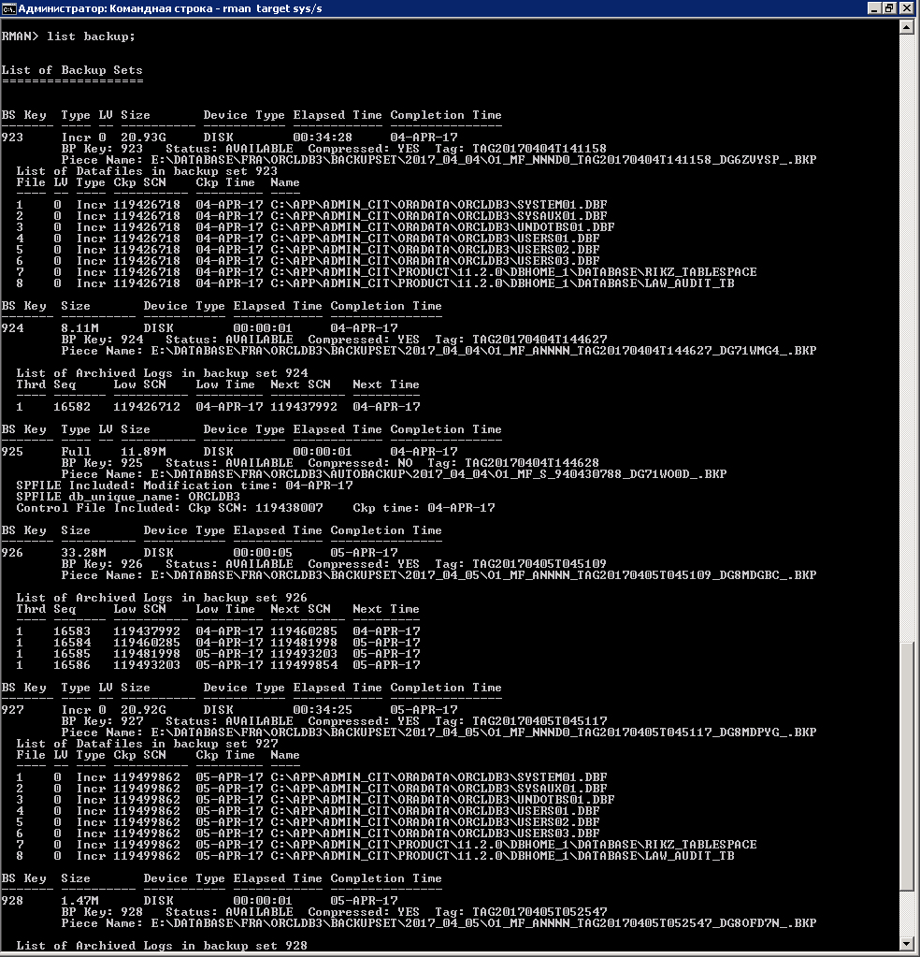
List backup

Slide 65
RMAN> report schema;
Report of database schema for database with db_unique_name ORCLDB3
List of Permanent Datafiles
===========================
File Size(MB) Tablespace RB segs Datafile Name
---- -------- -------------------- ------- ------------------------
1 2500 SYSTEM *** C:\APP\ADMIN_CIT\ORADATA\ORCLDB3\SYSTEM01.DBF
2 930 SYSAUX *** C:\APP\ADMIN_CIT\ORADATA\ORCLDB3\SYSAUX01.DBF
3 9545 UNDOTBS1 *** C:\APP\ADMIN_CIT\ORADATA\ORCLDB3\UNDOTBS01.DBF
4 32752 USERS *** C:\APP\ADMIN_CIT\ORADATA\ORCLDB3\USERS01.DBF
5 20500 USERS *** C:\APP\ADMIN_CIT\ORADATA\ORCLDB3\USERS02.DBF
6 20250 USERS *** C:\APP\ADMIN_CIT\ORADATA\ORCLDB3\USERS03.DBF
7 1200 RIKZ_TABLESPACE *** C:\APP\ADMIN_CIT\PRODUCT\11.2.0\DBHOME_1\DATABASE\RIKZ_TABLESPACE
8 128 LAW_AUDIT *** C:\APP\ADMIN_CIT\PRODUCT\11.2.0\DBHOME_1\DATABASE\LAW_AUDIT_TB
List of Temporary Files
=======================
File Size(MB) Tablespace Maxsize(MB) Tempfile Name
---- -------- -------------------- ----------- --------------------
1 8758 TEMP 32767 C:\APP\ADMIN_CIT\ORADATA\ORCLDB3\TEMP01.DBF

Slide 66
RMAN> list backup summary;
List of Backups
===============
Key TY LV S Device Type Completion Time #Pieces #Copies Compressed Tag
------- -- -- - ----------- --------------- ------- ------- ---------- ---
923 B 0 A DISK 04-APR-17 1 1 YES TAG20170404T141158
924 B A A DISK 04-APR-17 1 1 YES TAG20170404T144627
925 B F A DISK 04-APR-17 1 1 NO TAG20170404T144628
926 B A A DISK 05-APR-17 1 1 YES TAG20170405T045109
927 B 0 A DISK 05-APR-17 1 1 YES TAG20170405T045117
928 B A A DISK 05-APR-17 1 1 YES TAG20170405T052547
929 B F A DISK 05-APR-17 1 1 NO TAG20170405T052549

Slide 67
Пользовательское восстановление
Этап 1. Замена поврежденных/утерянных файлов их резервными копиями
Этап 2. Восстановление файлов – применение изменений, произошедших с момента выполнения резервной копии

Slide 68
Пользовательское восстановление
Этап 1 – средствами операционной системы
Этап 2 – команда recover

Slide 69
Пользовательское восстановление. Команда recover
recover database
[until cancel|time …|change …]
[using backup controlfile]
recover tablespace <имя>,…
recover datafile номер>|<путь>,…

Slide 70
Открытие б.д. после неполного восстановления
alter database open resetlogs
Происходит сбрасывание нумерации переключений оперативных журналов.
Начинается новая «инкарнация» б.д.
v$database_incarnation

Slide 71
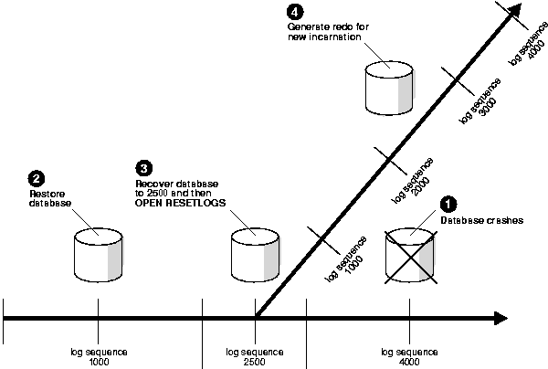
Открытие б.д. после неполного восстановления. Инкарнация б.д.

Slide 72
Открытие б.д. после неполного восстановления
Резервные копии сделанные в предыдущих инкарнациях неприменимы к текущей!
Вывод: После неполного восстановления необходимо выполнить полную резервную копию б.д.

Slide 73
Резервное копирование и восстановление с использованием RMAN
Выполнение всех операций по копированию и восстановлению в рамках команд RMAN
Инкрементальное резервное копирования
Хранение информации о сделанных копиях
Задание политик удержания резервных копий

Slide 74
Резервное копирование и восстановление с использованием RMAN
Хранение информации о созданных резервных копиях
  Управляющий файл
  Отдельная б.д. (каталог восстановления)

Slide 75
Параметры определяющие расположение рервных копий
db_recovery_file_dest
db_recovery_file_dest_size

Slide 76
Примеры использования RMAN
Резервное копирование б.д.:
BACKUP DATABASE [FORMAT=‘I:\BACKUP\%d_%T_%s.bak’];
Резервное копирование архивных журналов:
RMAN>BACKUP ARCHIVELOG [delete all input format=….];
Или все вместе:
RMAN> BACKUP DATABASE PLUS ARCHIVELOG

Slide 77
Примеры использования RMAN
Включение автоматического резервного копирования управляющего файла и файла параметров:
RMAN>CONFIGURE CONTROLFILE AUTOBACKUP ON;
Установка места, куда будет производиться резервное копирование данных:
RMAN>CONFIGURE CHANNEL DEVICE TYPE DISK FORMAT 'I:\BACKUP\%d_%T_%s.bak';
Установка места, куда будет производиться автоматическое резервное копирование управляющего файла и файла параметров:
RMAN>CONFIGURE CONTROLFILE AUTOBACKUP FORMAT FOR DEVICE TYPE sbt TO 'cf_auto_%F';

Slide 78
Примеры использования RMAN
Отображение списка резервных копий:
RMAN>LIST BACKUP;
Проверка доступности резервных копий:
RMAN> CROSSCHECK BACKUP;
Удаление устаревших резервных копий:
RMAN>DELETE NOPROMPT OBSOLETE;

Slide 79
Примеры использования RMAN
Восстановление б.д. (управляющие файлы и файлы данных)
RMAN>RESTORE CONTROLFILE FROM <РЕЗЕРВНАЯ КОПИЯ УПР. ФАЙЛА>;
RMAN>ALTER DATABASE MOUNT;
RMAN>RESTORE DATABASE;
RMAN>RECOVER DATABASE;
RMAN>ALTER DATABASE OPEN RESETLOGS;

Slide 80
Инкрементальное резервное копирование
Копирование только изменившихся блоков
  Дифференциальное
  Кумулятивное

Slide 81
Дифференциальное резервное копирование
RMAN> BACKUP INCREMENTAL LEVEL 0 DATABASE;
RMAN> BACKUP INCREMENTAL LEVEL 1 DATABASE;

Slide 82
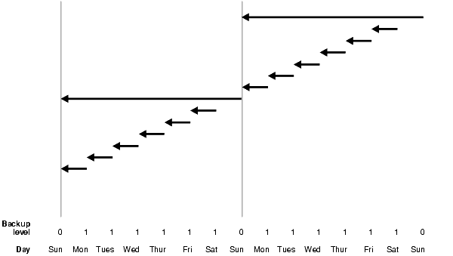
Дифференциальное резервное копирование

Slide 83
Дифференциальное резервное копирование
+ меньший объем резервных копий
- Большее количество резервных копий необходимо для восстановления

Slide 84
BACKUP INCREMENTAL LEVEL 1 CUMULATIVE DATABASE; # blocks changed since level 0

Slide 85
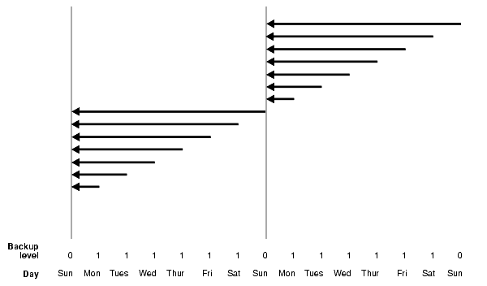
Кумулятивное резервное копирование

Slide 86
Кумулятивное резервное копирование
+ меньшее количество резервных копий необходимо для восстановления
- Больший объем резервных копий

Slide 87
Кумулятивное резервное копирование
+ меньшее количество резервных копий необходимо для восстановления
- Больший объем резервных копий

Slide 88
Политики удержания резервных копий
Установка «временного окна» - сколько дней выполненная копия считается актуальной:
RMAN>CONFIGURE RETENTION POLICY TO RECOVERY WINDOW OF <кол-во> DAYS;

Slide 89
Политики удержания резервных копий
Установка «избыточности» сколько резервных копий одного объекта должно одновременно существовать:
RMAN>CONFIGURE RETENTION POLICY TO REDUNDANCY <кол-во>;

Slide 90
Политики удержания резервных копий
Удаление устаревших копий:
RMAN>DELETE NOPROMPT OBSOLETE;

Slide 91
Логическое резервное копирование и восстановление. Достоинства
Простота выполнения
Возможность восстановления отдельной таблицы
Возможность переноса б.д. на сервер с другой архитектурой

Slide 92
Логическое резервное копирование и восстановление. Недостатки
Возможность восстановления только на момент сделанной резервной копии.
Продолжительное время восстановления

Slide 93
FLASHBACK
Включение flashback БД
  shutdown immediate;
  startup mount;
  alter database flashback on;
  alter database open;
Минимальное время возврата
  select oldest_flashback_scn scn,
  to_char(oldest_flashback_time, 'hh24:mi:ss dd/mm/yyyy') oldest_time
  from v$flashback_database_log;

Slide 94
Возврат БД
  shutdown immediate;
  startup mount exclusive;
  flashback database to scn <scn>;
или
  flashback database to timestamp to_timestamp('21/03/2017 19:30:00','dd/mm/yyyy hh24:mi:ss');
  alter database open resetlogs;

Slide 95
DBMS_FLASHBACK
Создать точку восстановления:
  create restore point rp1;
Создать гарантированную точку восстановления:
  create restore point gr2 guarantee flashback database;
Удалить точку восстановления
  drop restore point rp1;
Вернуться к состоянию на точку
  FLASHBACK DATABASE TO RESTORE POINT gr2;
Вернуть сессию «назад во времени»
  exec dbms_flashback.enable_at_time(to_date('2017-03-22 12:00:00', 'YYYY-MM-DD HH24:MI:SS'));

Slide 96
Flashback Query
Увидеть старые данные
  SELECT * FROM employees AS OF TIMESTAMP
  TO_TIMESTAMP ('2017-03-22 08:00:00', 'YYYY-MM-DD HH:MI:SS')
  WHERE last_name = 'Jhons';
Вставить старые данные.
  insert /*+ APPEND */ old_test_table
  (select * from test_table as of timestamp
  to_timestamp('24-AUG-06 12:00:00','DD-MON-YY HH24:MI:SS'));

Slide 97
Flashback Versions Query
Извлекать можно только фиксированные (commited) версии строки.
Наряду с текущими, запрос извлечет все удаленные строки.
Запрос извлечет все строки, которые были удалены и затем вставлены вновь.
Запрос выведет результат в форме таблицы, содержащей по строке на каждую
версию каждой строки исходной таблицы, существовавшую в заданный период
времени или временной интервал.

Slide 98
SELECT [псевдостолбцы] . . . /* детали об хронологии строки */
FROM . . . /* имя таблицы */
VERSIONS BETWEEN
{SCN|TIMESTAMP {выражение|MINVALUE} AND
• {выражение|MAXVALUE}}
[AS OF{SCN|TIMESTAMP expr}]
WHERE [псевдостолбцы . . . ] . . .

Slide 99
Псевдостолбцы Flashback Versions Query
VERSIONS_STARTSCN и VERSIONS_STARTTIME
VERSIONS_ENDSCN и VERSIONS_ENDTIME
VERSIONS_OPERATION // {I,U,D}
VERSIONS_XID

Slide 100
Flashback Transaction Query
SQL> DESC flashback_transaction_query
Name Null? Type
----------------- ------ --------------
XID RAW(8)
START_SCN NUMBER
START_TIMESTAMP DATE
COMMIT_SCN NUMBER
COMMIT_TIMESTAMP DATE
LOGON_USER VARCHAR2(30)
UNDO_CHANGE# NUMBER
OPERATION VARCHAR2(32)
TABLE_NAME VARCHAR2(256)
TABLE_OWNER VARCHAR2(32)
ROW_ID VARCHAR2(19)
UNDO_SQL VARCHAR2(4000)

Slide 101
select OPERATION,TABLE_NAME, UNDO_SQL from flashback_transaction_query
where LOGON_USER='PSO_SOO'
and undo_sql is not null
UPDATE | INCOMEDOCLIST | update "PSO_SOO"."INCOMEDOCLIST" set "BODY_TICKET" = EMPTY_CLOB() where ROWID = 'AAAWGaAAXAAB25VAAG';
UPDATE | INCOMEDOCLIST | update "PSO_SOO"."INCOMEDOCLIST" set "ID_TICKET" = 'Не формировалась', "BODY_TICKET" = EMPTY_CLOB(), "PROCESSING_RESULT" = '0' where ROWID = 'AAAWGaAAXAAB25VAAG';
INSERT | INCOMEDOCLIST | delete from "PSO_SOO"."INCOMEDOCLIST" where ROWID = 'AAAWGaAAXAAB25VAAG';
INSERT | GRAPH_CELL | delete from "PSO_INPUT"."GRAPH_CELL" where ROWID = 'AAAWB1AAYAAAuMRABF';
DELETE | ROW_REPORT | insert into "PSO_INPUT"."ROW_REPORT"("ID_SA","ID_RPTI","ID_ROWRPT","ID_FT","ID_P","ID_REFLST","ID_REF","ID_UOM_REF","ID_DTABLE","ID_DROW","TYPE_ROW","VALUE_FREE_ROW","TYPE_RECORD","NUMBER_ROW") values ('120','6180460','262842218','14820','12153','-1','-1','117','21857','78816','1',NULL,'0',NULL);
DELETE | ROW_REPORT | insert into "PSO_INPUT"."ROW_REPORT"("ID_SA","ID_RPTI","ID_ROWRPT","ID_FT","ID_P","ID_REFLST","ID_REF","ID_UOM_REF","ID_DTABLE","ID_DROW","TYPE_ROW","VALUE_FREE_ROW","TYPE_RECORD","NUMBER_ROW") values ('120','6180460','262842217','14820','12153','-1','-1','117','21857','78817','1',NULL,'0',NULL);
DELETE | GRAPH_CELL | insert into "PSO_INPUT"."GRAPH_CELL"("ID_SA","ID_ROWRPT","ID_DGP","ID_UOM_REF","VALUE_GCELL","ID_UOM","ID_RPTI","ID_FT","ID_P") values ('120','262842216','63476','117','112','117','6180460','14820','12153');

Slide 102
Flashback Table
FLASHBACK TABLE persons TO TIMESTAMP TO_TIMESTAMP ('2017-01-01 07:00:00', 'YYYY-MM-DD HH24:MI:SS');
FLASHBACK TABLE emp TO SCN 1234567890;
FLASHBACK TABLE persons ,person_orgs to TIMESTAMP (SYDATE -1);
FLASHBACK TABLE persons to TIMESTAMP TO_TIMESTAMP ('2016-04-05 10:00:00', 'YYYY-MM-DD HH24:MI:SS') ENABLE TRIGGERS;

Slide 103
Flashback Transaction
NUMTXNS. Показывает количество транзакций, подлежащих отмене.
NAMES. Определяет список транзакций для возврата, который можно передать в форме массива, используя XID-идентификаторы или имена транзакций.
TIMEHINT. Позволяет специфицировать время, если транзакции идентифицируются по именам.
SCNHINT. Позволяет специфицировать номер SCN для идентификации транзакций.
OPTIONS. Позволяет специфицировать параметры возврата. Можно использовать следующие значения параметра OPTIONS.
  Cascade. Используйте это для возврата дочерних транзакций перед возвратом родительских транзакций.
  Nocascase. Используйте это, если транзакция не имеет никаких зависимых транзакций.
  Nocascase_force. Используйте это для возврата транзакций, игнорируя все зависимые транзакции.
  Nocascase_only. Используйте это для возврата только изменений, проведенных в неконфликтующих строках транзакции.

Slide 104
Открытие б.д. в точке сохранения
shutdown immediate;
startup mount;
flashback database to restore point before_upgrade;
alter database open read only;
Возврат к нормальному режиму
shutdown immediate;
startup mount;
recover database;
alter database open;

Slide 105
STANDBY
Автоматическое применение журналов основного сервера резервным (standby) сервером.

Slide 106
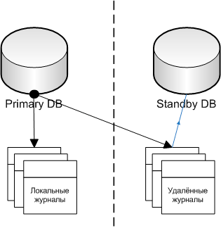
STANDBY

